Slide 1

Egri Dobó István Gimnázium

Slide 2
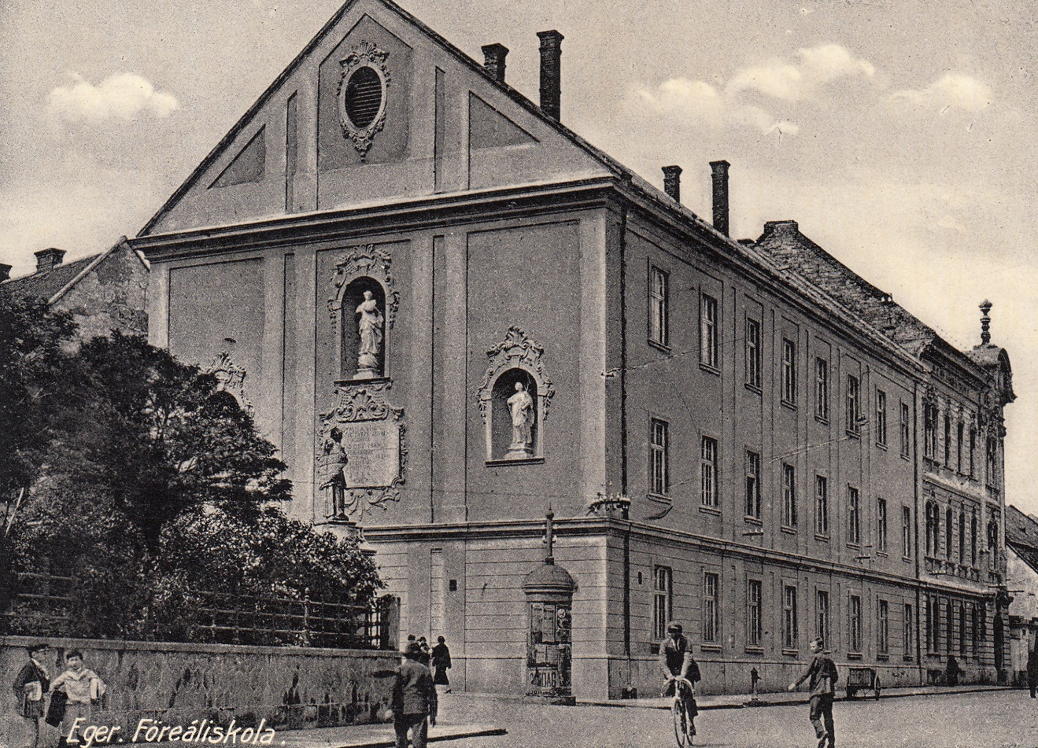
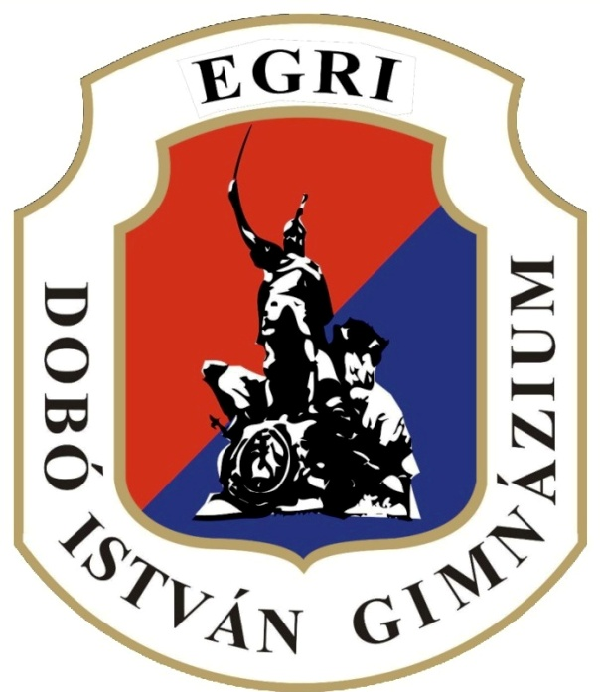
Az iskola története
Az iskola 1754-ben nyitotta meg kapuit és 1773-ig oktattak itt a jezsuiták, a rend feloszlatásáig.
1890-től Eger első állami intézményeként működik.

Slide 3
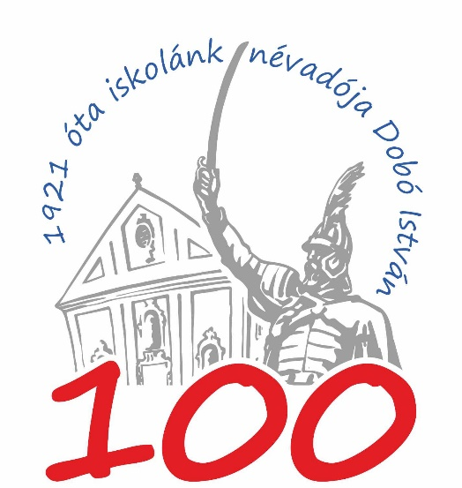
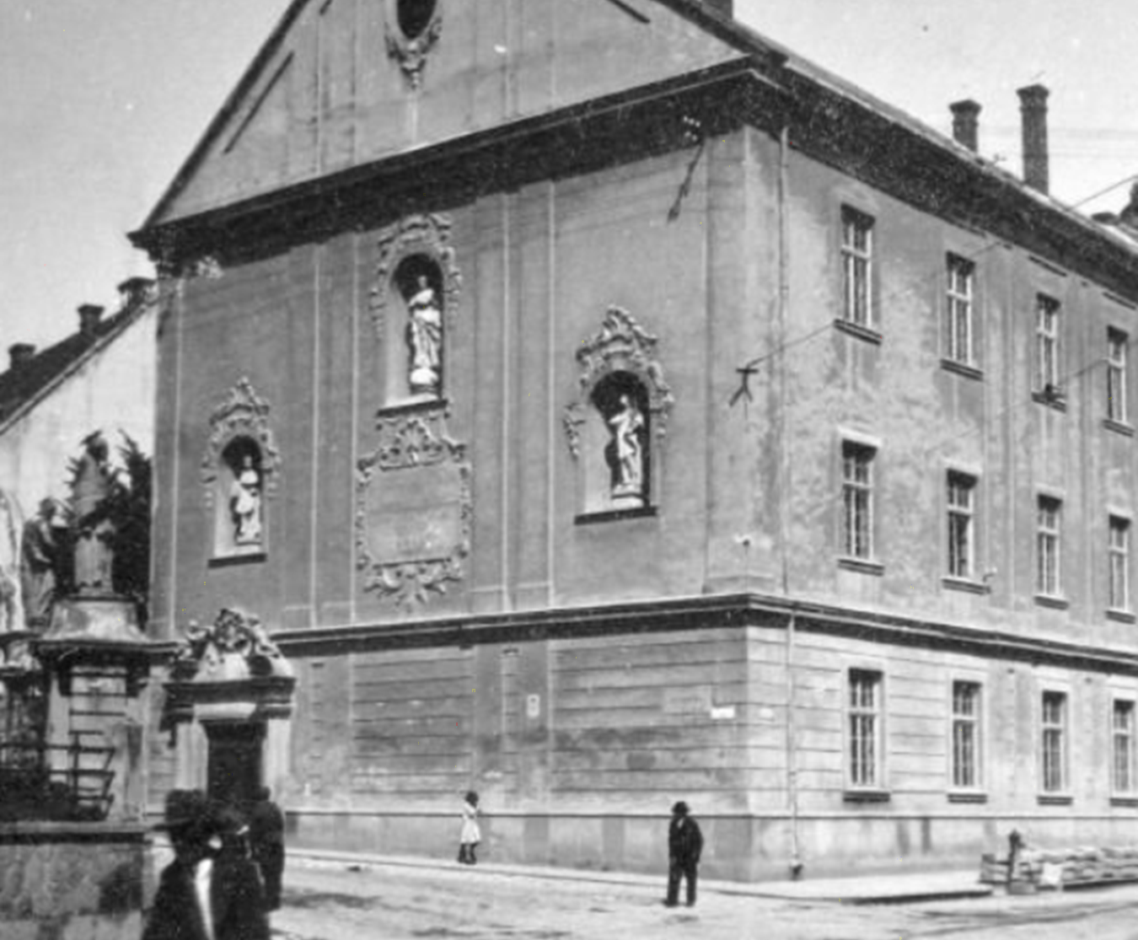
Az 1921-1922-es tanévtől
Egri Magyar Királyi Állami Dobó István Főreáliskola
8 évfolyamos képzés
1. osztály (mai 5. osztály)
VIII. osztály (mai 12. osztály)

Slide 4
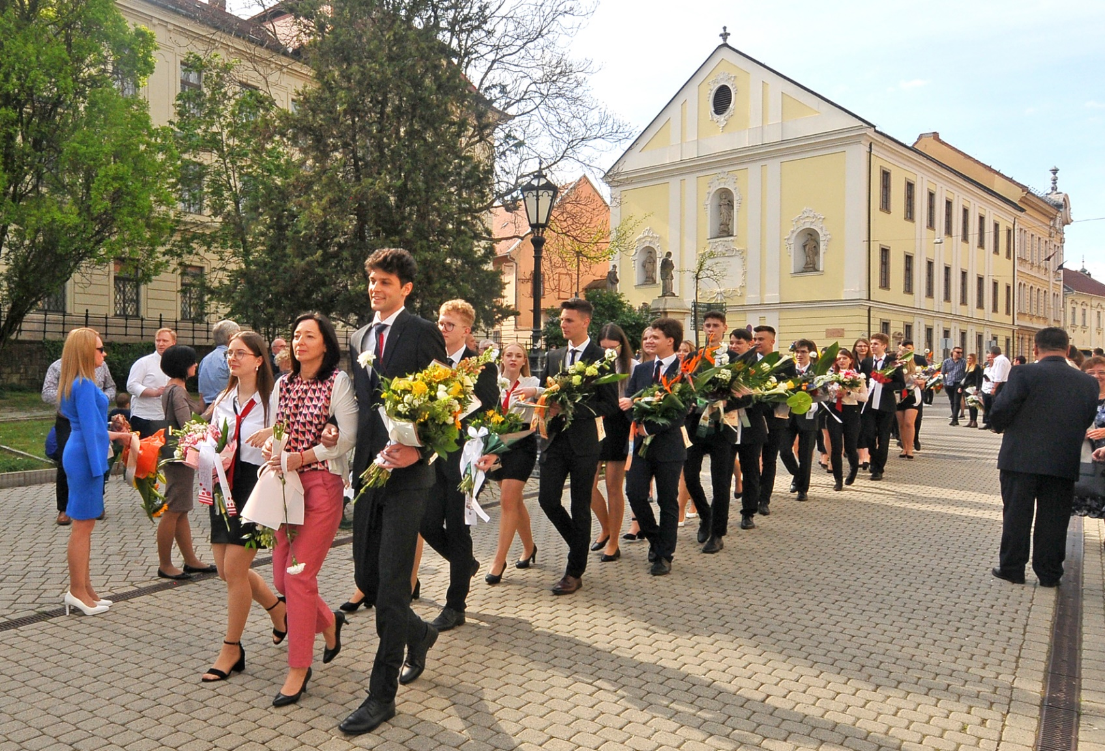
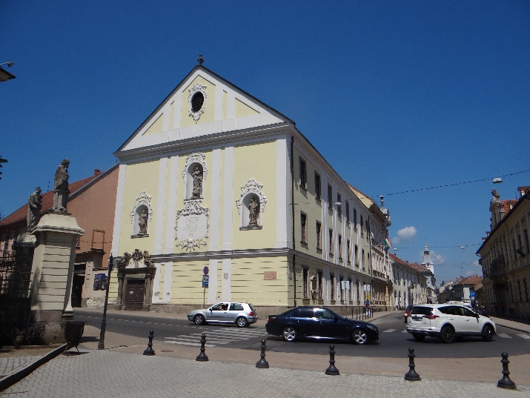
Az Egri Dobó István Gimnázium épülete napjainkban

Slide 5
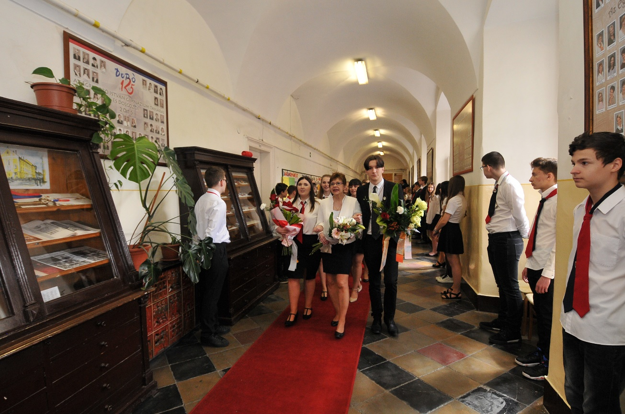
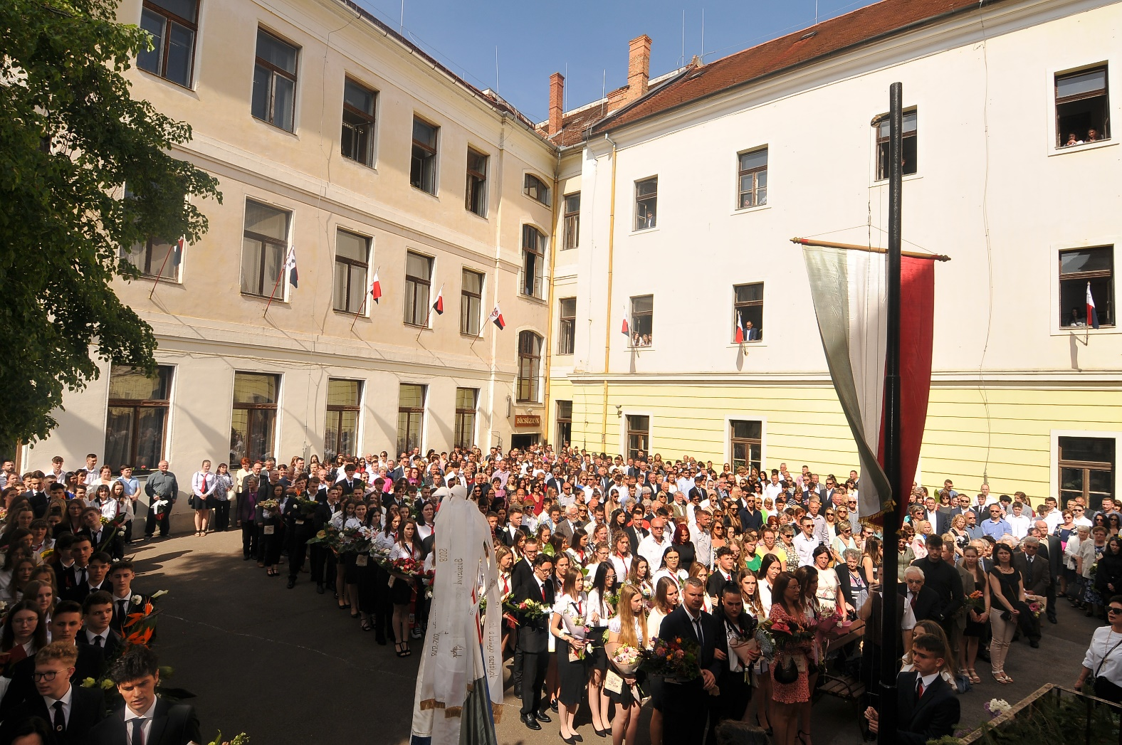

Slide 6
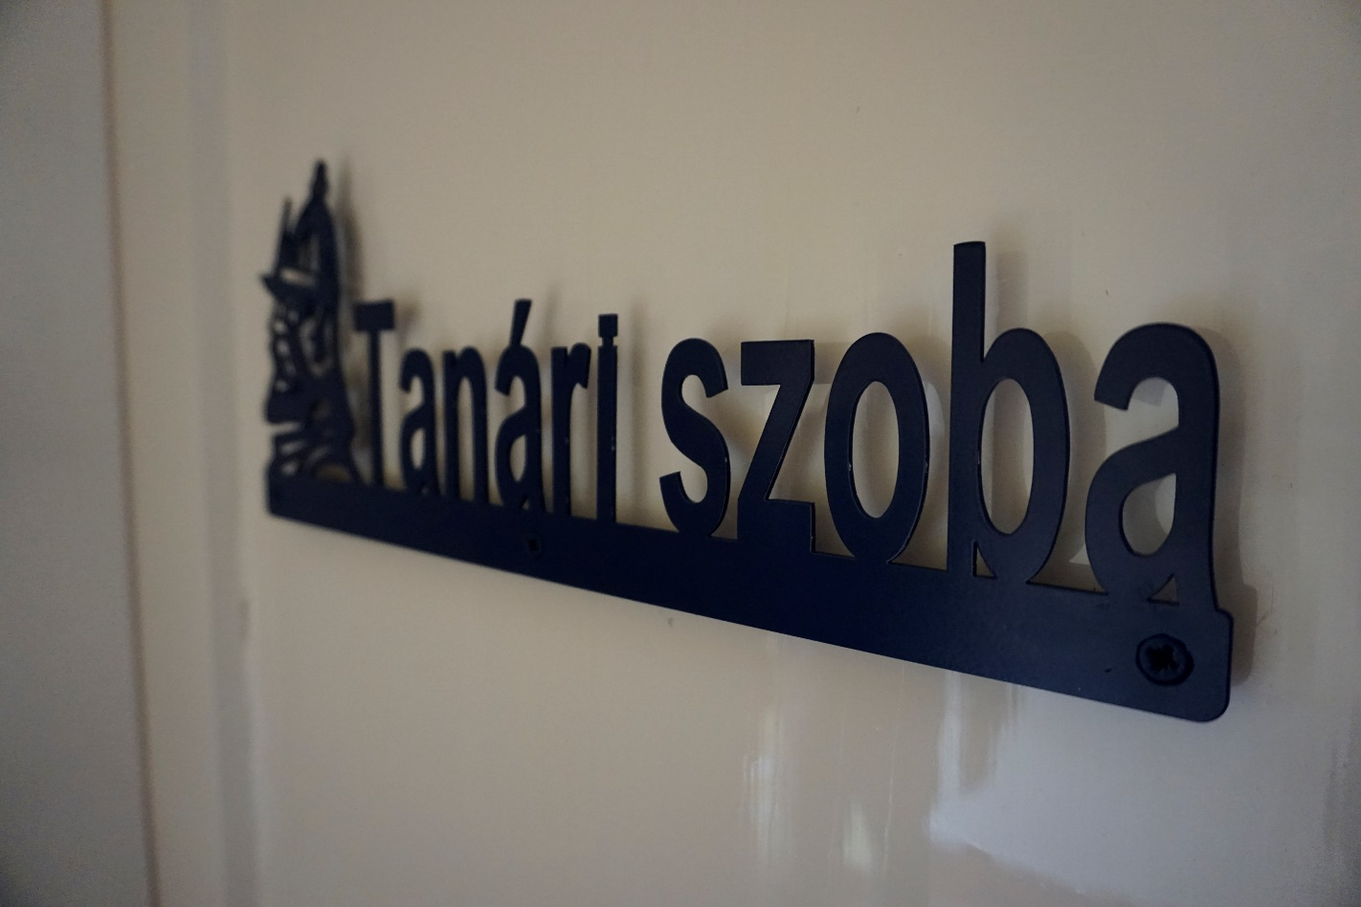
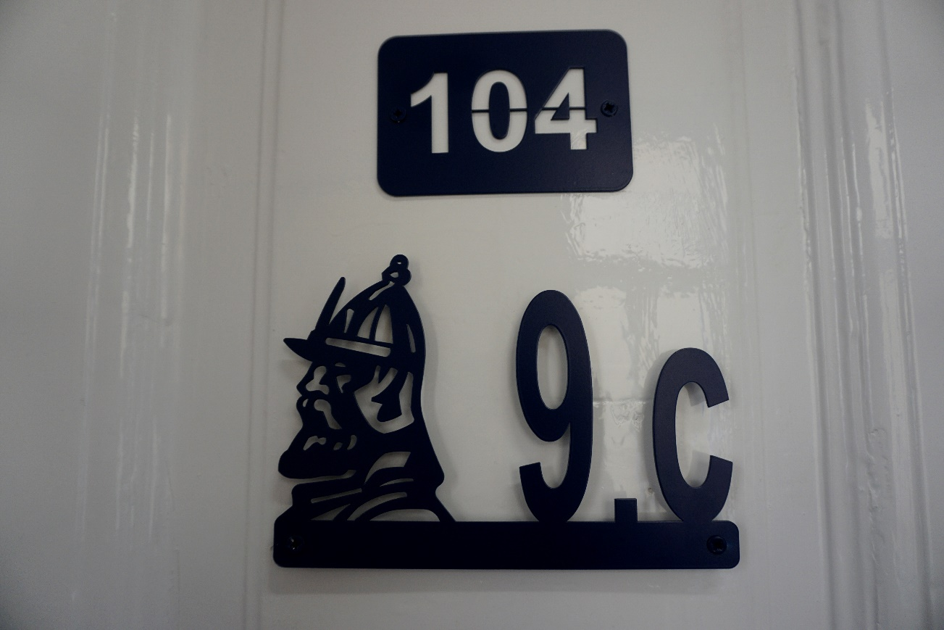

Slide 7
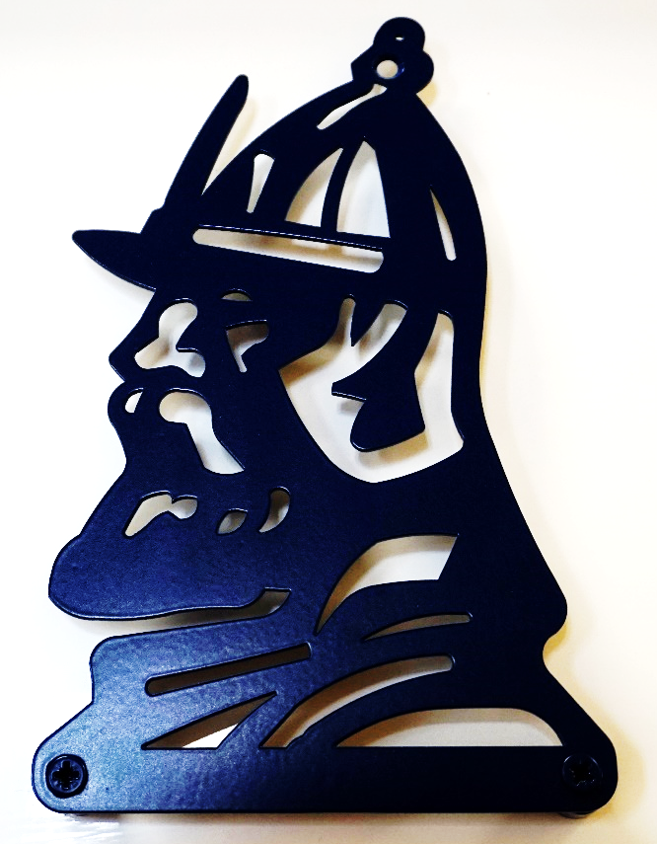
„Statisztika”
668 diák
53 tanár
6 egyetemi hallgató összefüggő tanítási gyakorlata
13 mestertanár +2 kutatótanár
21 osztály
6 évfolyamos tehetséggondozó osztály
4 évfolyamos osztály
Iskolaátlag: 4,54
6 évfolyamos átlag: 4,72

Slide 8
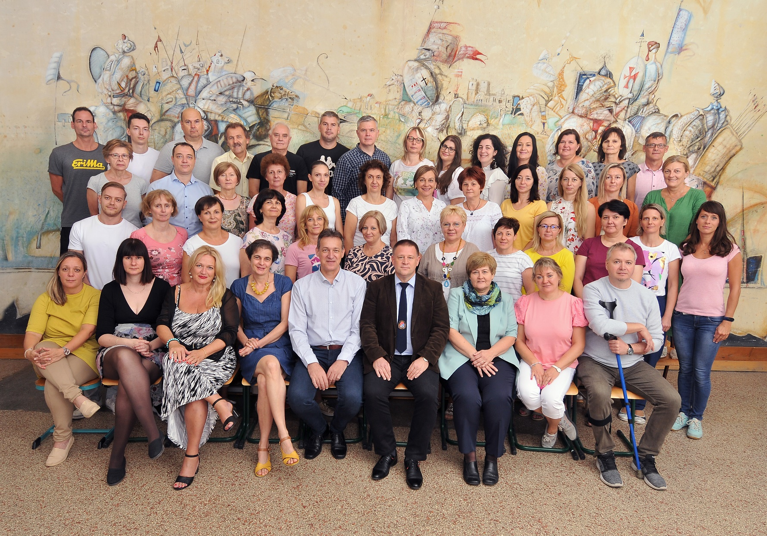
Tantestületünk

Slide 9
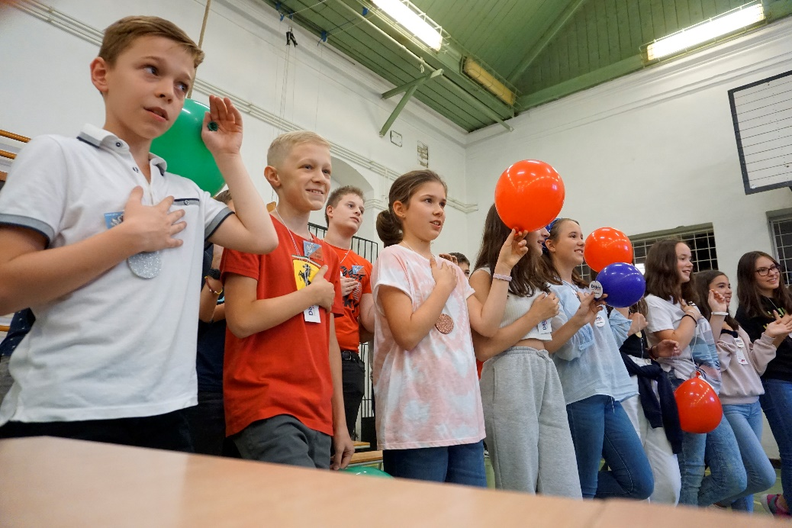
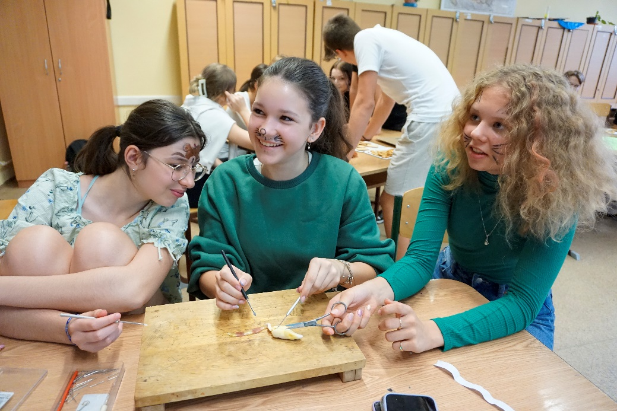
Képzési struktúra
Hatosztályos képzés
Biológia tagozat
Reál tagozat
Nyelvi tagozat
Angol- matematika tagozat
Humán tagozat
Általános képzés

Slide 10
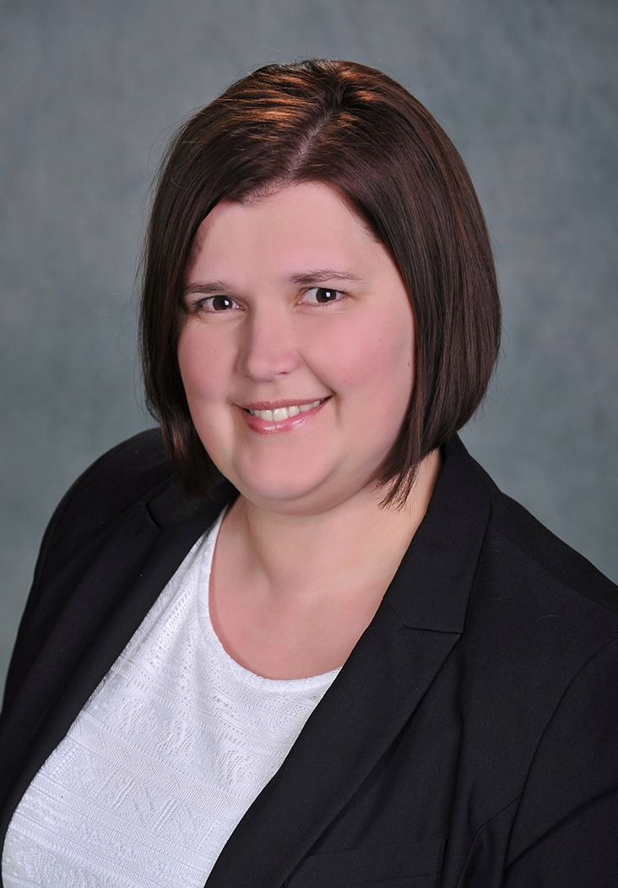
Iskolai Közösségi Szolgálat
Az iskolai közösségi szolgálat 2012-es bevezetése óta gimnáziumunkban nagy hangsúlyt fektetünk arra, hogy segítsük diákjainkat a számukra megfelelő lehetőség megtalálásában.
Intézményi koordinátor: Bujdosó Judit tanárnő
A bejövő osztályokat részletesen tájékoztatjuk az IKSZ működéséről.
Partnereink köre folyamatosan bővül, jelenleg 465 intézménnyel, alapítvánnyal, önkormányzattal van kapcsolatunk.
Fontosnak tartjuk, hogy diákjaink megértsék a másoknak nyújtott segítség fontosságát, ezért számos adománygyűjtő akcióban vettünk már részt.
A koordinátor személye garancia arra, hogy ilyen kiváló színvonalon működik ez a tevékenység az iskolán belül, melyben nagy segítséget nyújtanak az osztályfőnökök is.

Slide 11
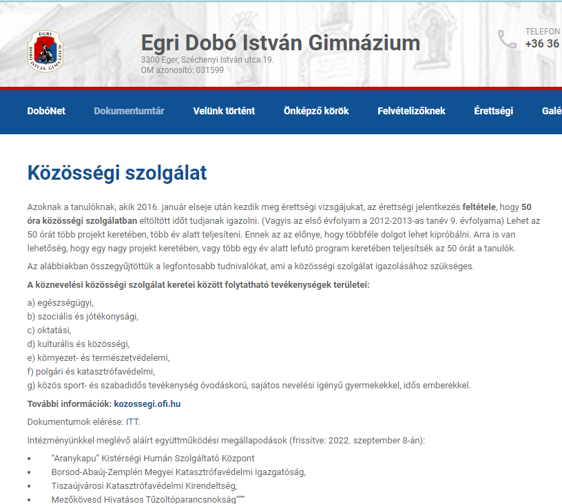
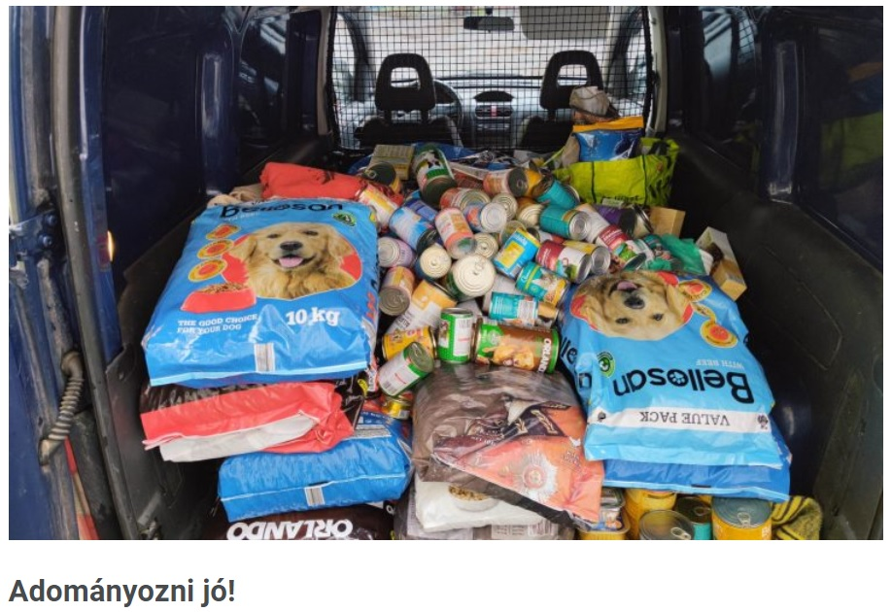
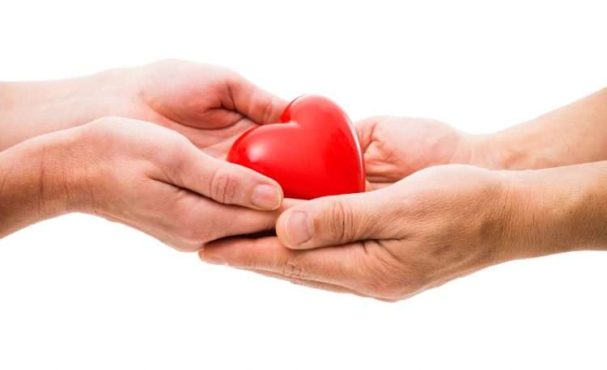
https://egridobo.hu/kozossegi-szolgalat/

Slide 12
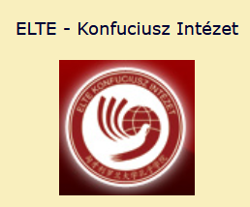
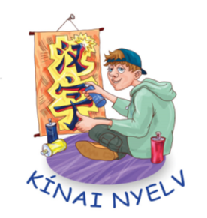

Tanult idegen nyelvek, cserekapcsolatok
Első idegen nyelv: 5 óra /hét
Második idegen nyelv:
angol, német, olasz, francia
Kínai nyelv
Szakkör: latin és lengyel
Cserekapcsolatok:
lengyelországi Przemysl
németországi Neumünster

Slide 13






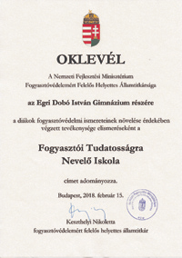

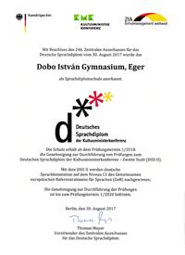



Címeink

Slide 14
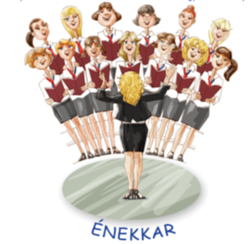
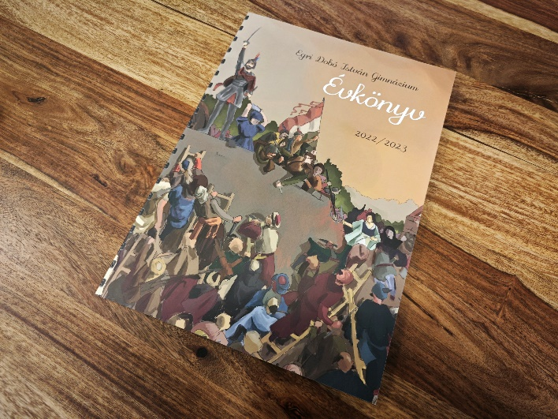
Iskolai élet, tanórán kívüli tevékenységek
Dobós Tudományos és Művészeti Napok
Kórus, Dobós újság: Van Életünk
Évkönyv
Aktív diákélet (Diákönkormányzat)
Klubdélutánok, vetélkedők, tanulmányi kirándulások
Színház-, mozi-, múzeumlátogatások
Sportolási lehetőségek, sportversenyek, házi bajnokságok

Slide 15
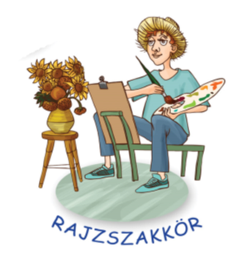

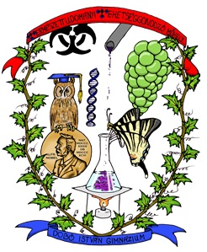
Önképzőkörök, szakkörök
Természettudományos Tehetséggondozó Műhely TT-műhely
Nemzeti Tudósképző Akadémia
Természettudományos Önképzőkör-TÖK
Rajzszakkör
Irodalmi Önképzőkör
Robotika szakkör
DSD- nyelvvizsgafelkészítő szakkör és
nyári tábor

Slide 16
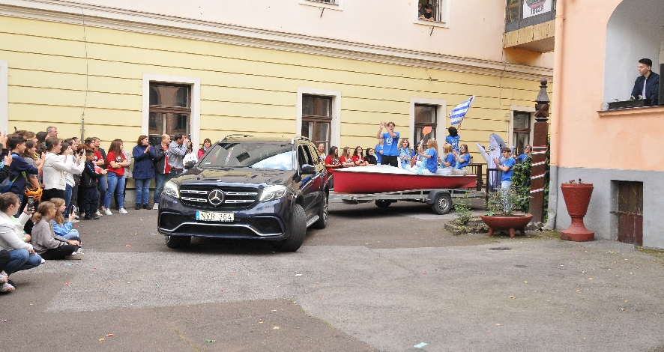
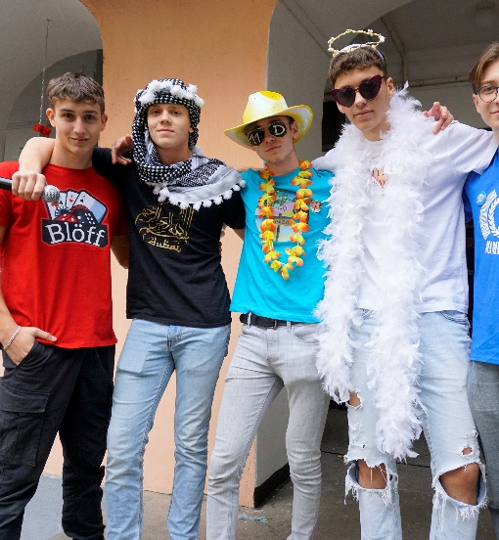
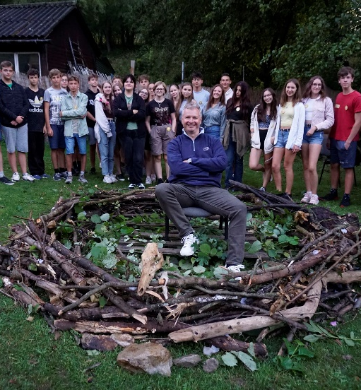
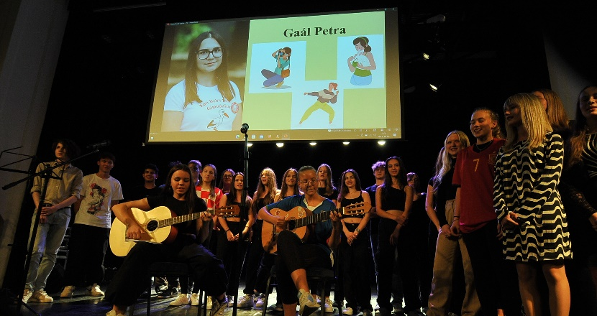
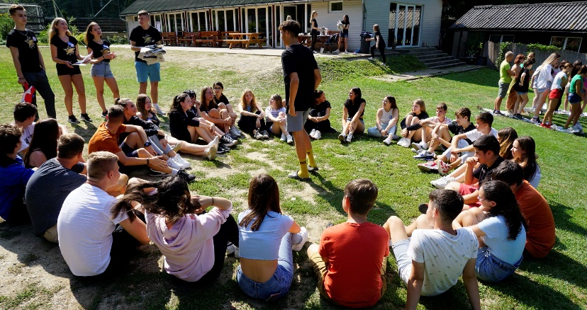
Aktív diákélet

Slide 17
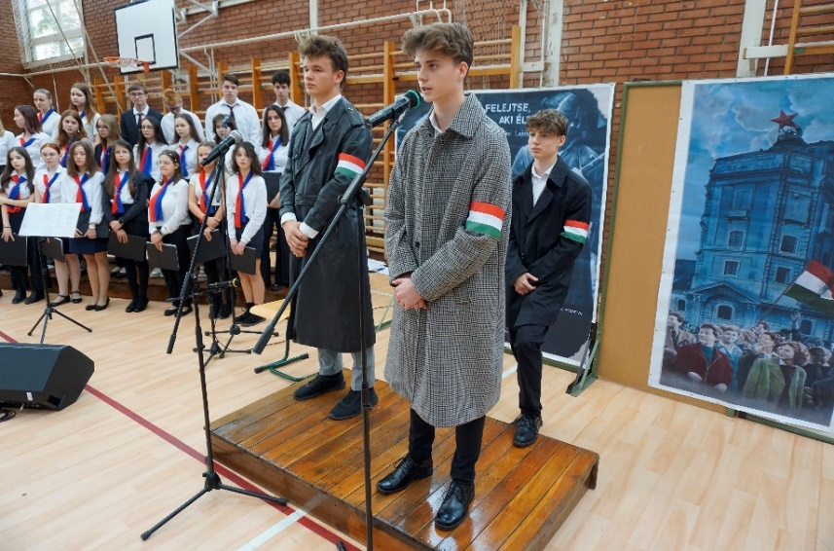
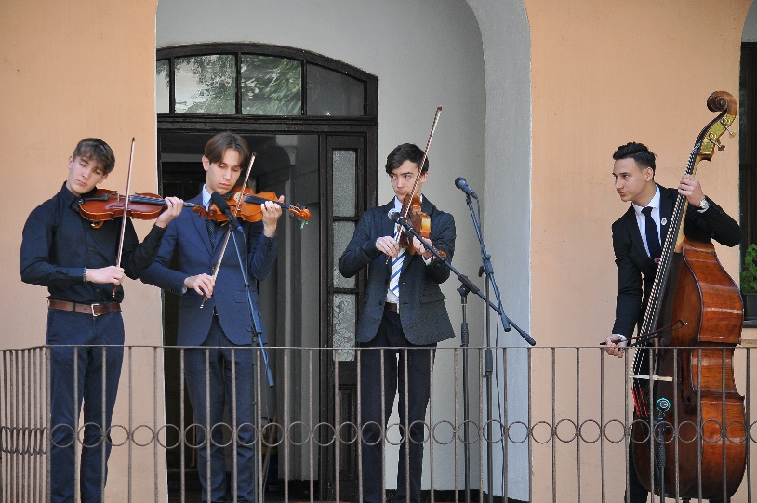
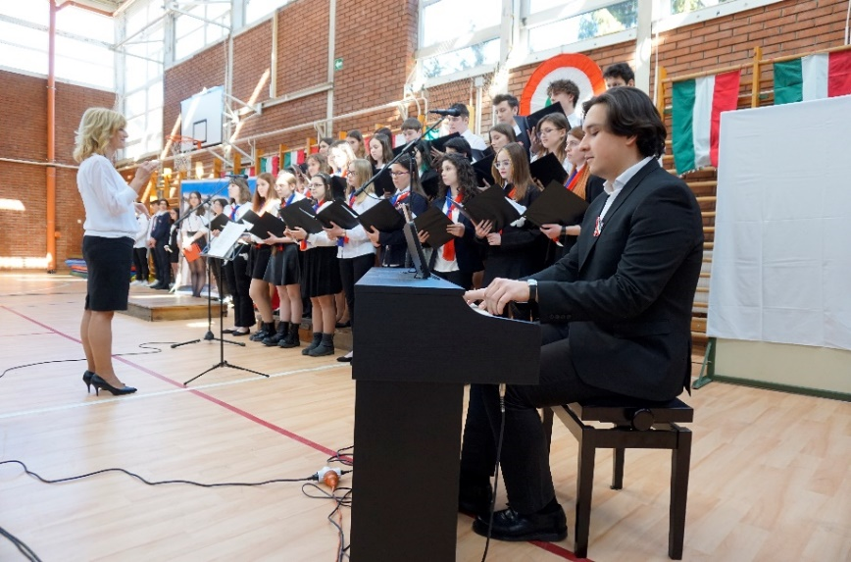
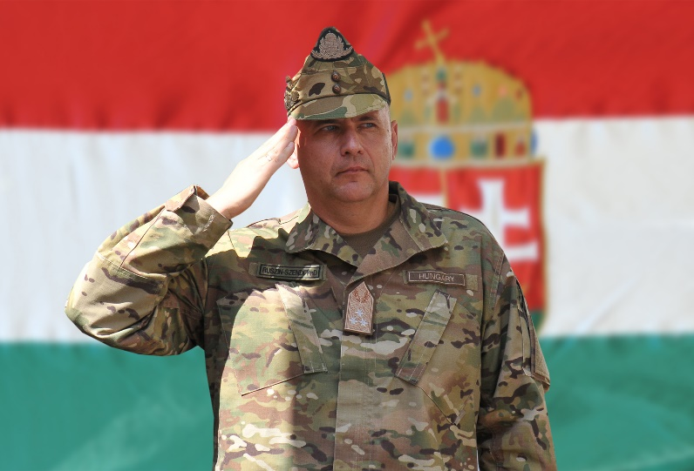
Hazafias nevelés

Slide 18
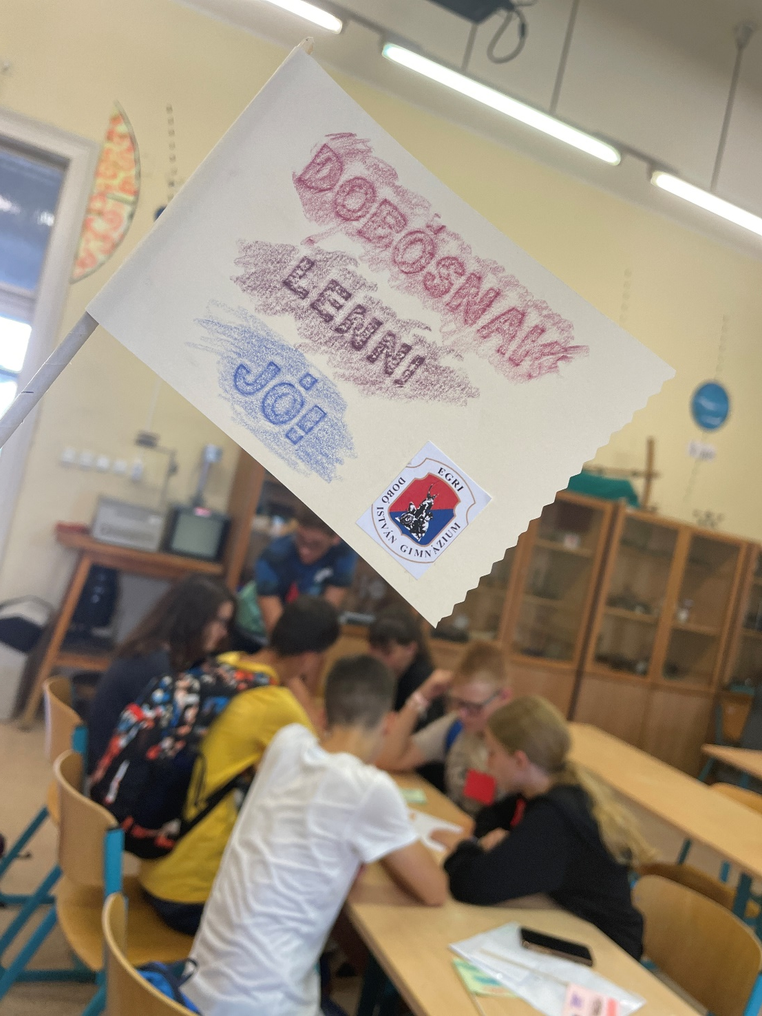

Slide 19


